Slide 1
БАЯН-ӨЛГИЙ АЙМГИЙН УЛСЫН БҮРТГЭЛ, СТАТИСТИКИЙН ГАЗАР
АЙМГИЙН НИЙГЭМ, ЭДИЙН ЗАСГИЙН БАЙДАЛ
2016-05 сар

Slide 2
Амаржсан эх, амьд төрсөн хүүхдийн тоо
НИЙГМИЙН ҮЗҮҮЛЭЛТҮҮД /Эрүүл мэнд/
Эндсэн хүүхдийн тоо

Slide 3
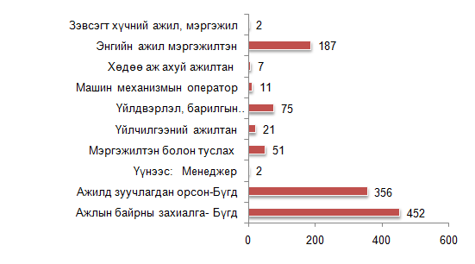
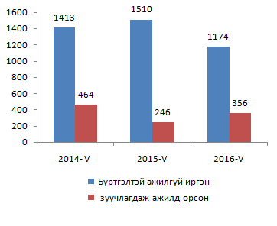
ХӨДӨЛМӨР ЭРХЛЭЛТ

Slide 4
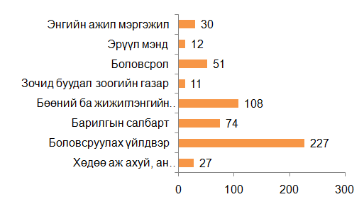
ШИНЭ АЖЛЫН БАЙР

Slide 5
АЖИЛГҮЙЧҮҮД
Бүртгэлтэй ажилгүй иргэд, боловролын түвшнээр
Бүртгэлтэй ажилгүй иргэд, насны бүлгээр

Slide 6
ГЭМТ ХЭРЭГ

Slide 7
ГЭМТ ХЭРЭГ / ТӨРЛӨӨР/

Slide 8
ГЭМТ ХЭРЭГ / Учирсан хохирол /

Slide 9
ТОМ МАЛЫН ЗҮЙ БУС ХОРОГДОЛ /толгойгоор/

Slide 10
БОЙЖУУЛСАН ТӨЛ /МЯН.ТОЛ/

Slide 11
ТАРИАЛСАН ТАЛБАЙ /ГА/

Slide 12
ХӨДӨӨ АЖ АХУЙН ЗАРИМ БҮТЭЭГДЭХҮҮНИЙ ҮНЭ, ХАНШ /мян.төг/

Slide 13
Хэрэглээний үнийн өөрчлөлт , инфляци /бүлгээр, хувиар /

Slide 14
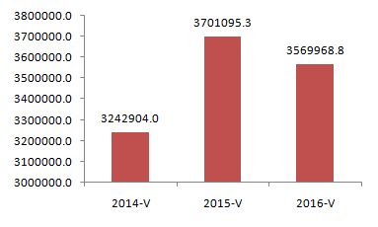
Төсвийн орлого

Slide 15
БАНКНЫ САЛБАРЫН ҮЗҮҮЛЭЛТҮҮД

Slide 16
Аж үйлдвэрийн салбарын үйлдвэрлэлт/сая.төг/
Уул уурхайн үйлдвэрийн эхний 3 сард боловсруулсан бүтээгдэхүүн /мянган төгрөг/
Бүтээгдэхүүний нэр | Биет хэмжээ, тн | Yнийн дүнгээр /мян.төг/
Гянтболдын баяжмал | 150 | 2157152.5

Slide 17
Гол нэр төрлийн бүтээгдэхүүн үйлдвэрлэлт

